Slide 1








CHÀO MỪNG CÁC CON
ĐẾN VỚI TIẾT HỌC
TIẾNG VIỆT

Slide 2












PHÒNG GIÁO DỤC VÀ ĐÀO TẠO QUẬN LONG BIÊN
ÔN TẬP
Notes:
更多模板请关注：https://haosc.taobao.com

Slide 3



Khởi động

Slide 4
1. Nêu tên chủ đề vừa học.
Chủ đề: Tôi và các bạn
2. Nêu tên các bài đọc thuộc chủ đề.
Tôi là học sinh lớp 1
Đôi tai xấu xí
Bạn của gió
Giải thưởng tình bạn
Sinh nhật của voi con

Slide 5
Ôn tập

Slide 6
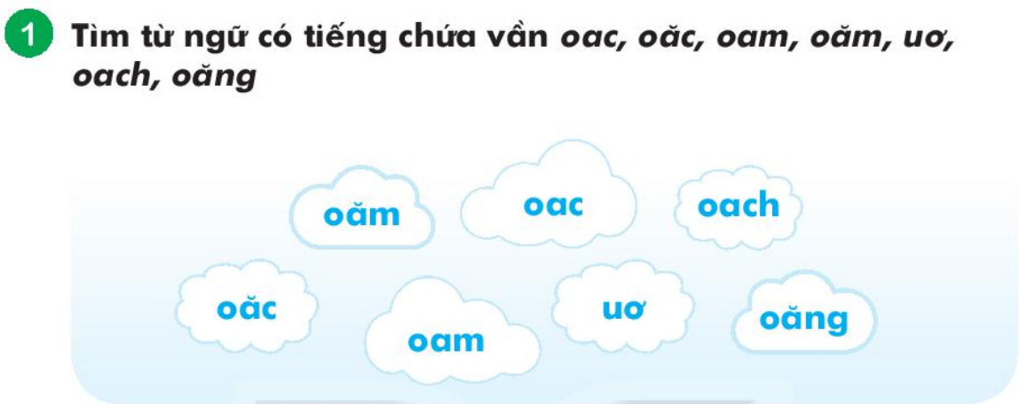

Slide 7
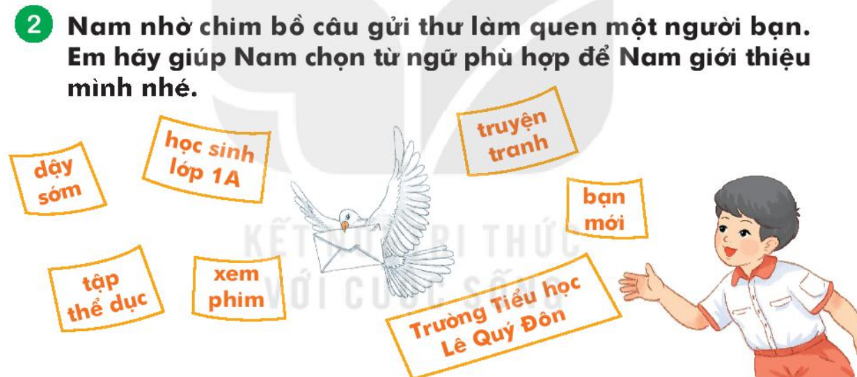

Slide 8


Slide 9
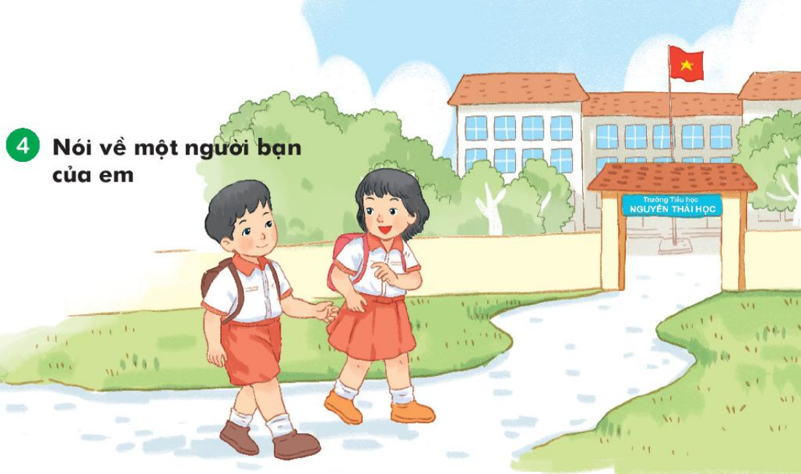

Slide 10
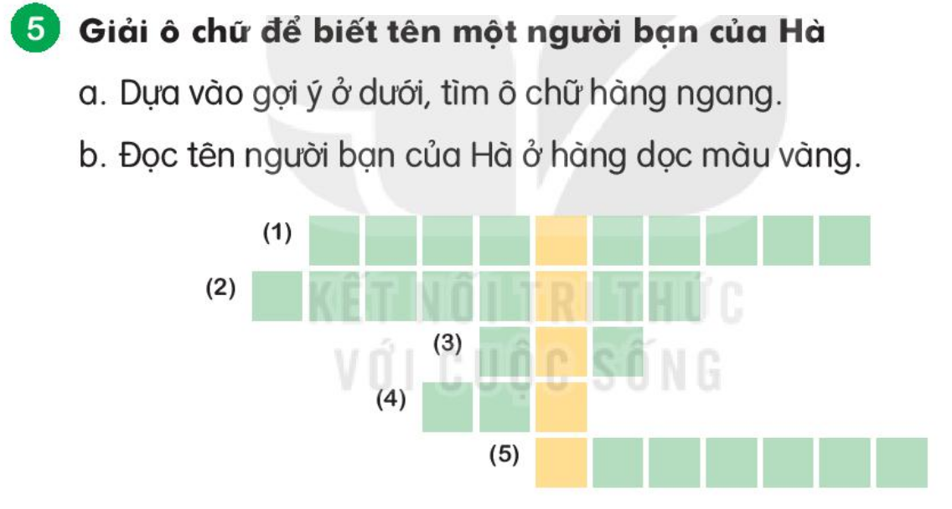
g
i
ả
i
t
h
ư
ở
n
g
s
i
n
h
n
h
ậ
t
d
à
i
b
ạ
n
h
ọ
c
s
i
n
h

